Slide 1
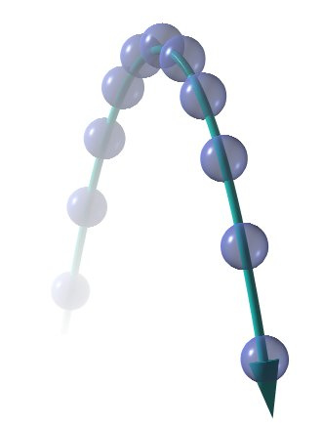
Funciones de variable real para 3º ESO
Marisa Remedios Muro
MUI ciencias sociales, experimentales y
matemáticas 2015/2016

Slide 2

Pregunta de enfoque:
¿Qué debe saber el alumno de 3º ESO sobre funciones?
Para empezar:
¿Quién se ha encontrado con una función esta ultima semana?
¿Quién sabe lo que es una pendiente?
¿Alguien sabe donde encontrar una parábola?

Slide 3
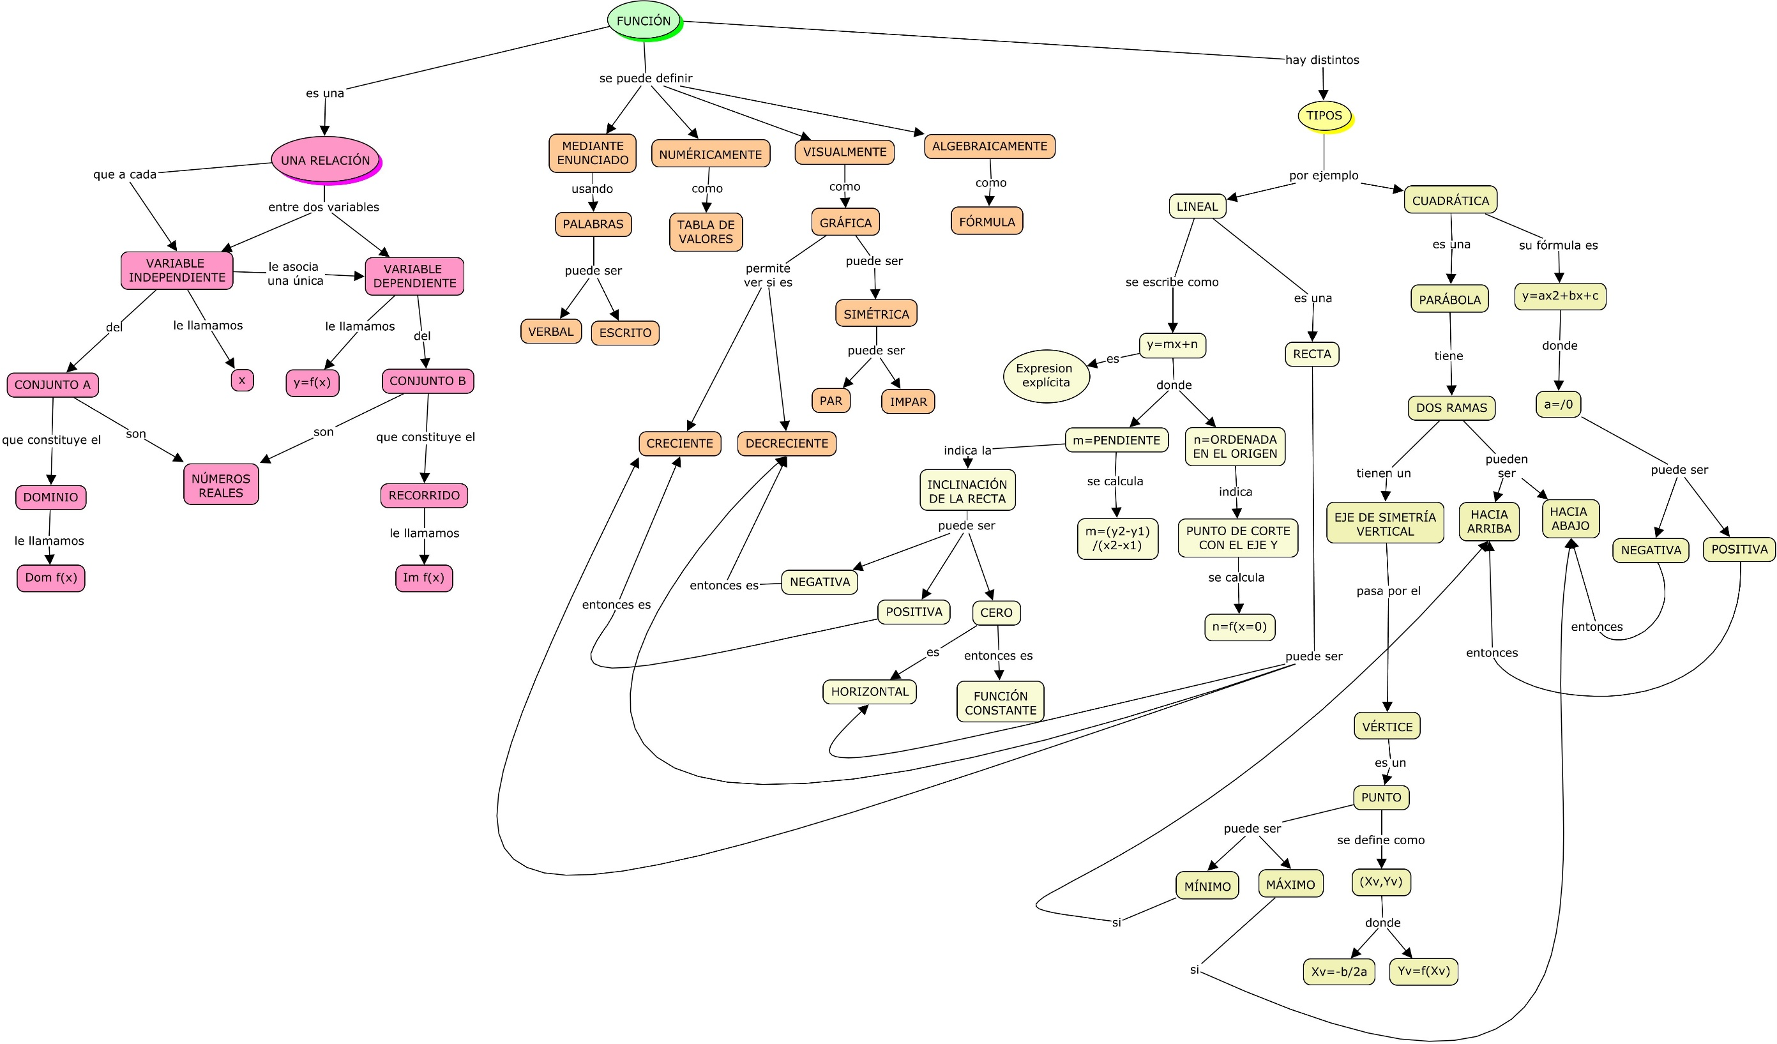
Mapa conceptual

Slide 4
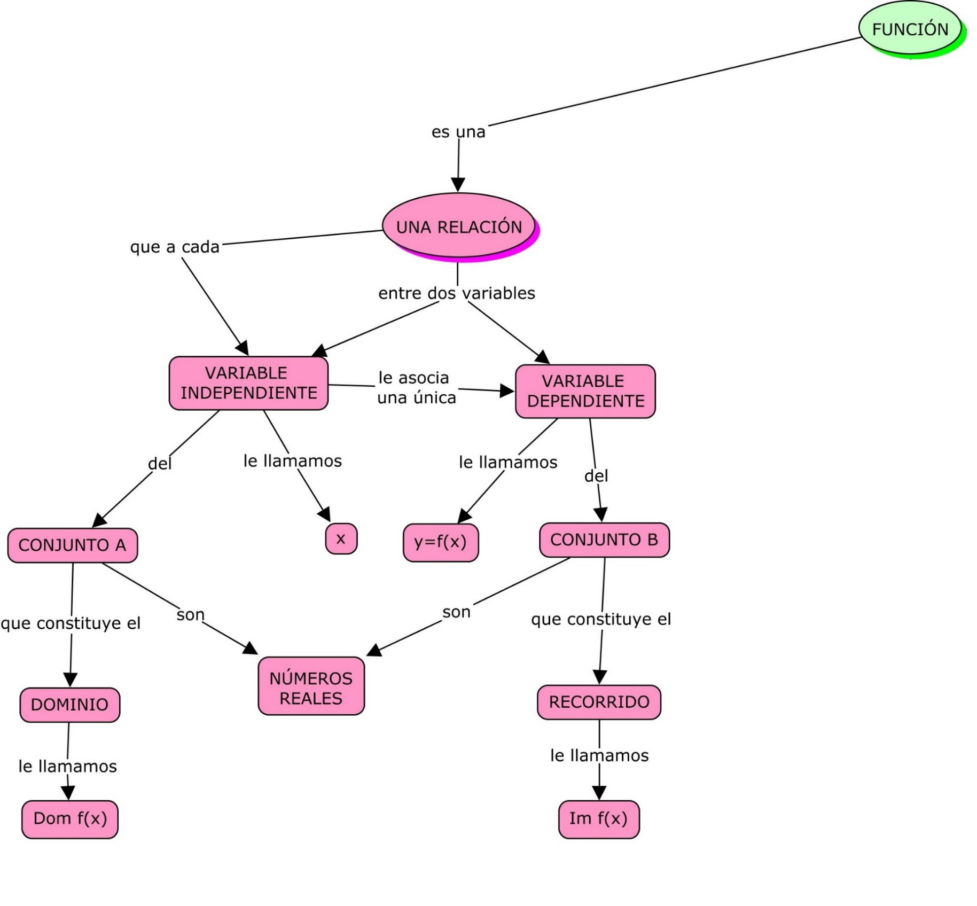
¿Qué es una función?

Slide 5
Ejemplo:
¿Qué es una función?

Slide 6
¿Qué es una función?

Slide 7
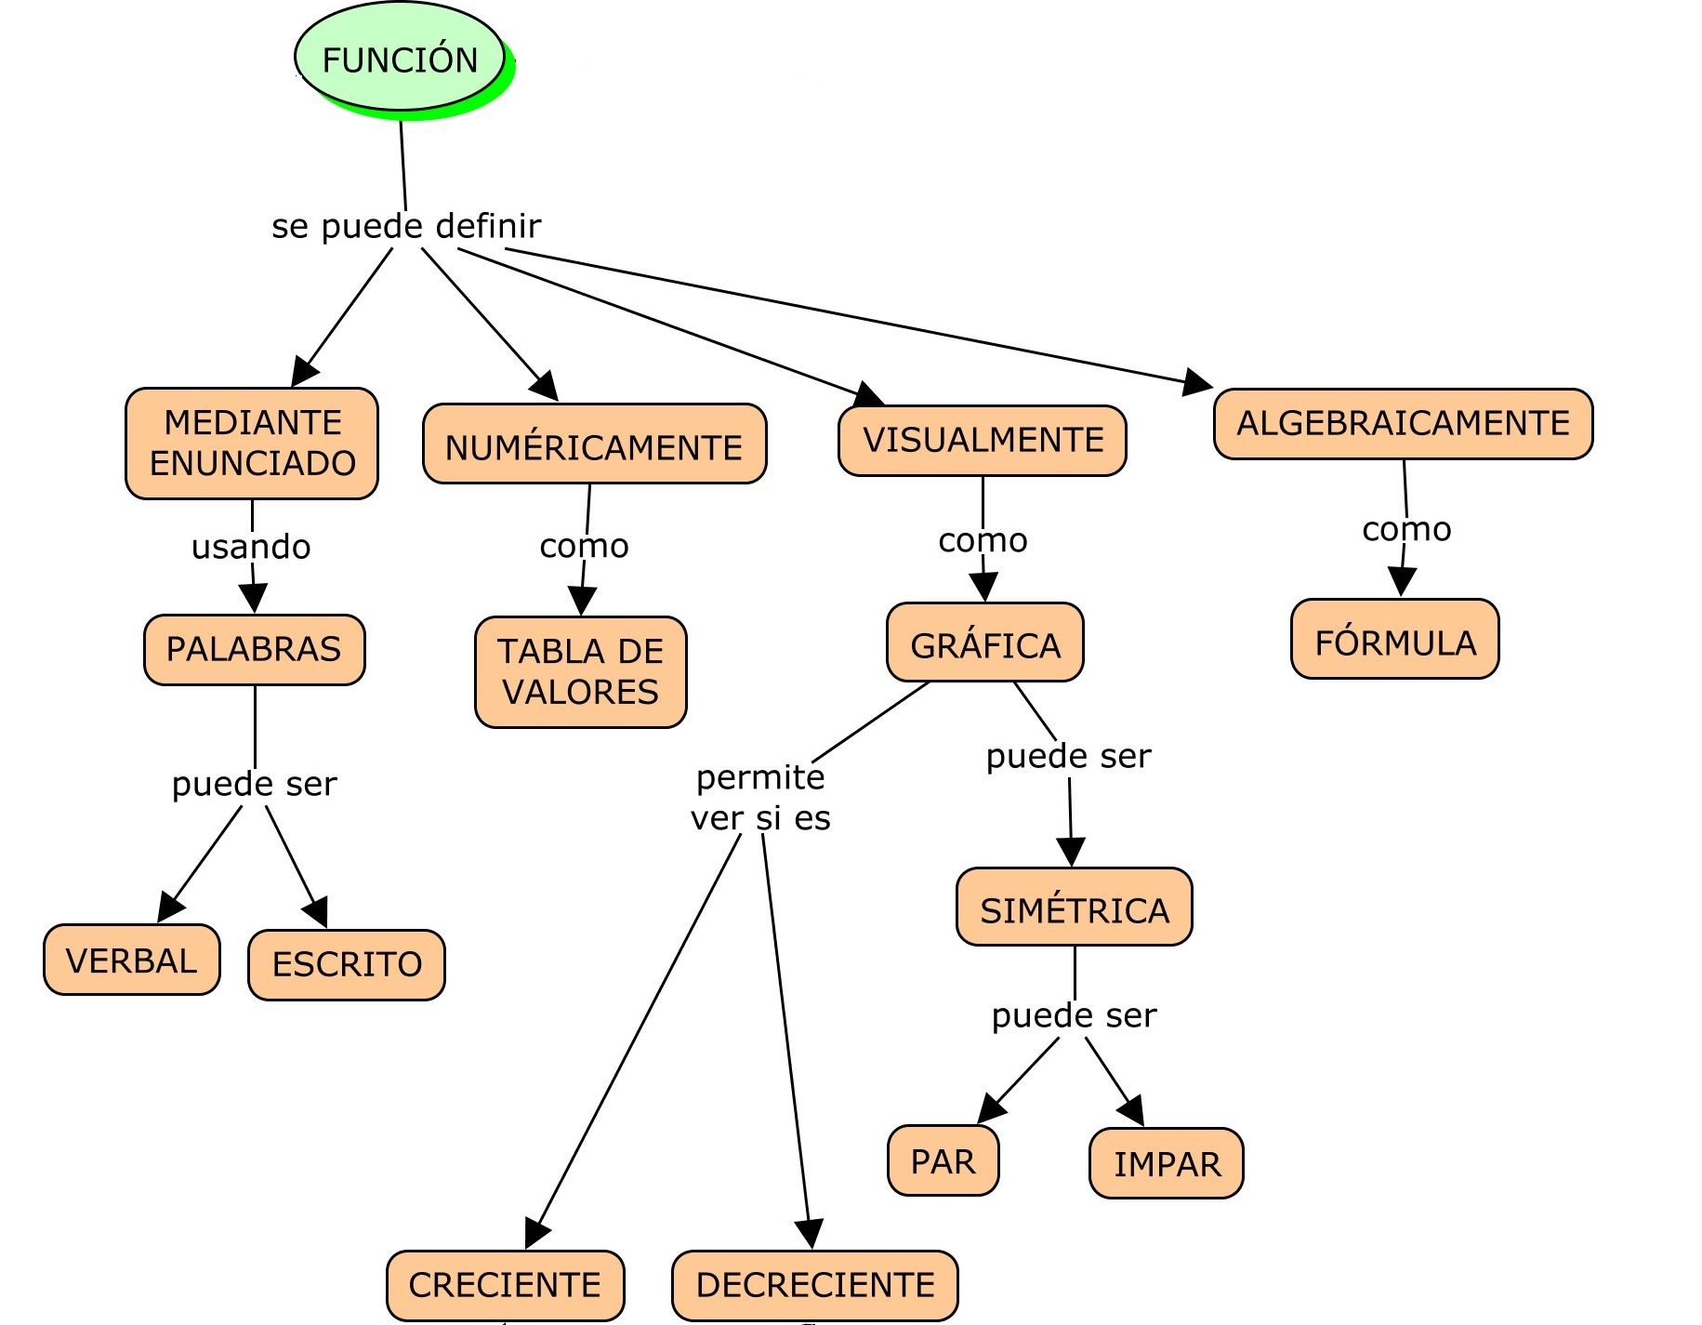
¿Cómo podemos definir una función?

Slide 8

Ejemplo:
“El precio de las manzanas es de 2 euros el kilo”
Peso (Kg) | 1 | 2 | 3 | 4
Precio (€) | 2 | 4 | 6 | 8
¿Cómo podemos definir una función?
$$f\left(x\right)=2x$$

Slide 9
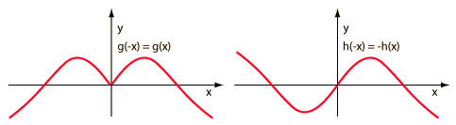
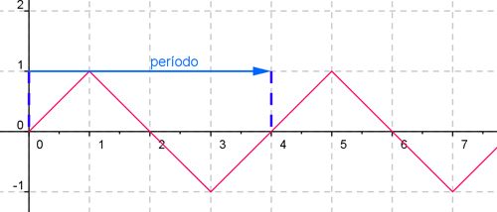
Ejemplos :
¿Cómo podemos definir una función?
Par
Impar

Slide 10
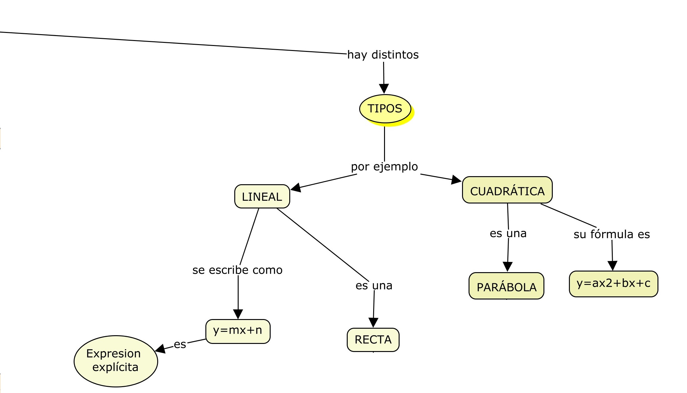
Tipos de funciones

Slide 11
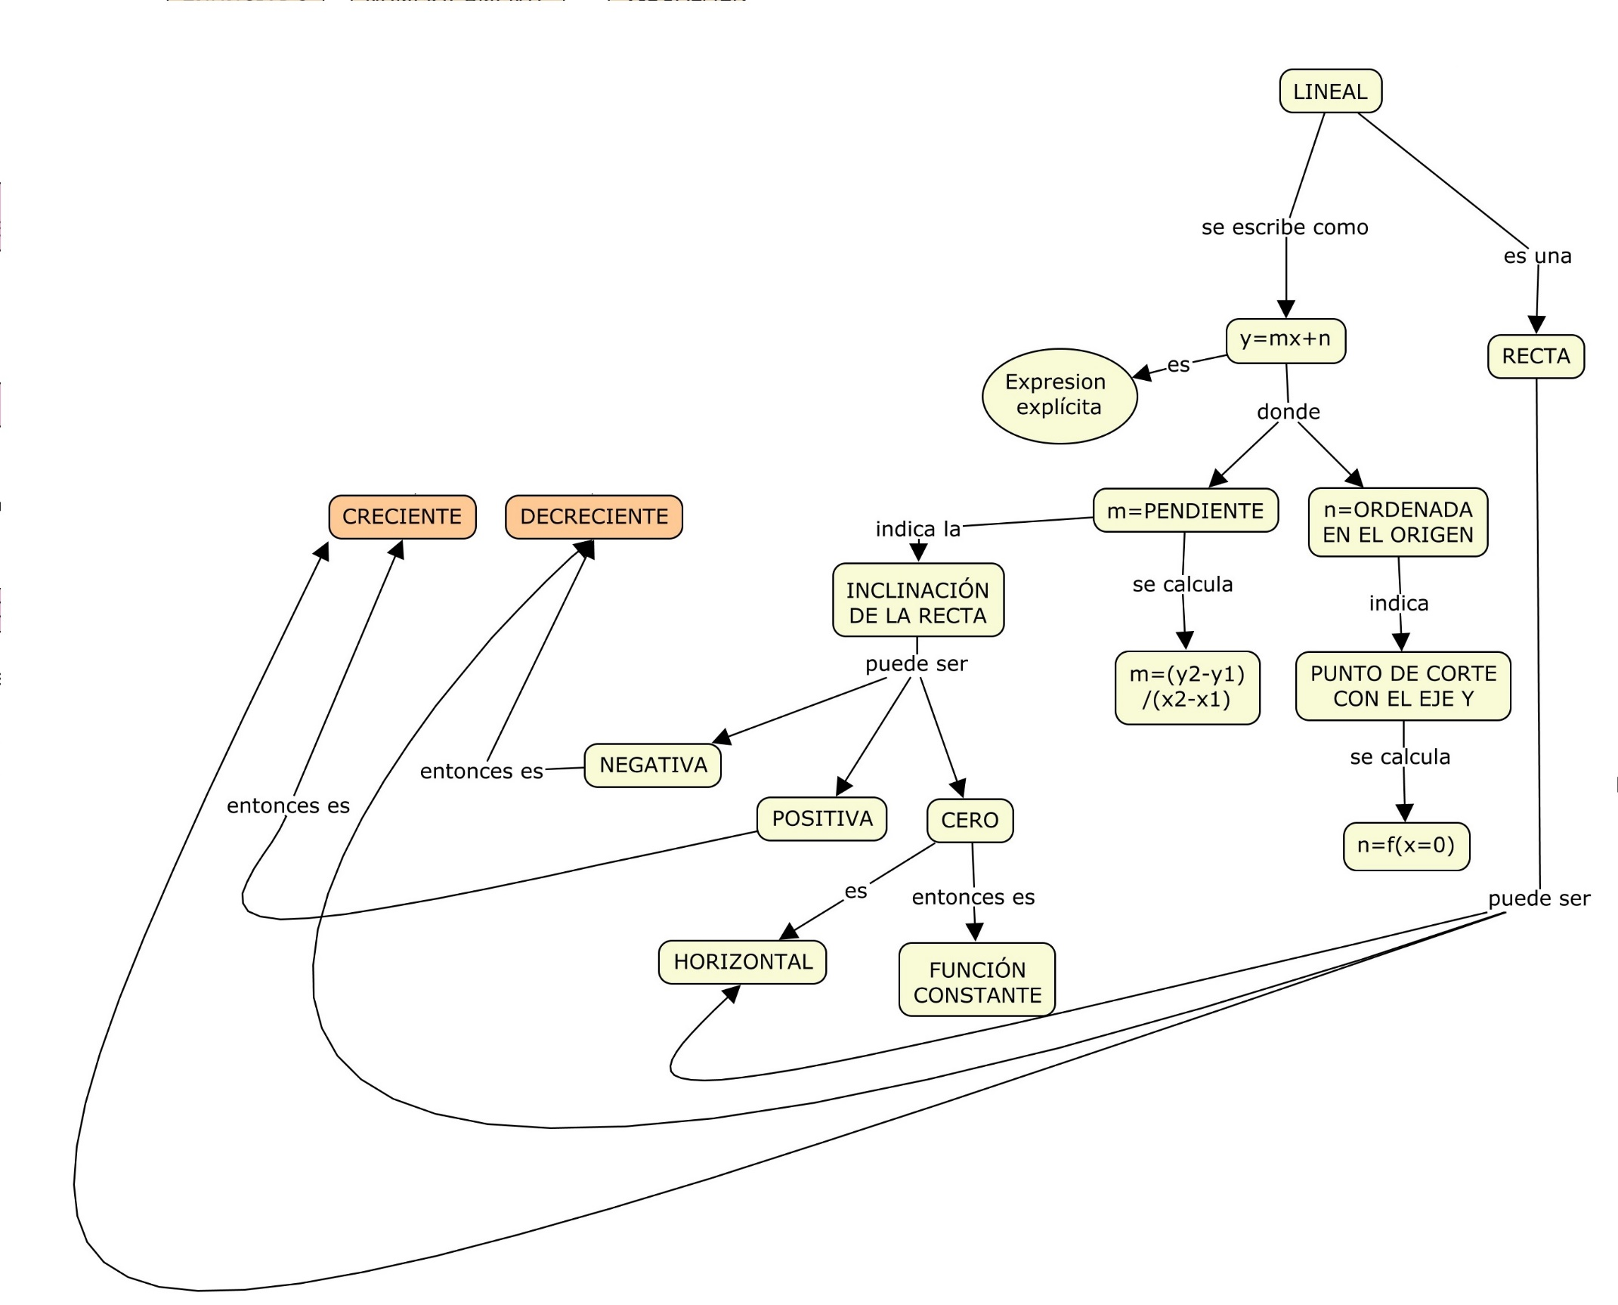
Función lineal

Slide 12
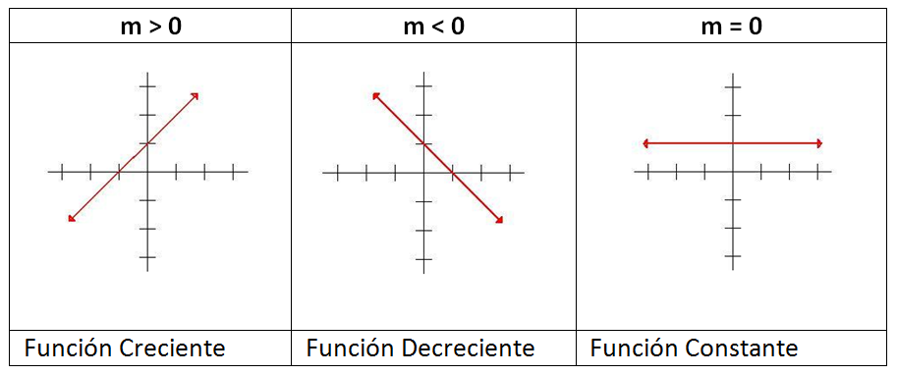
Función lineal

Slide 13
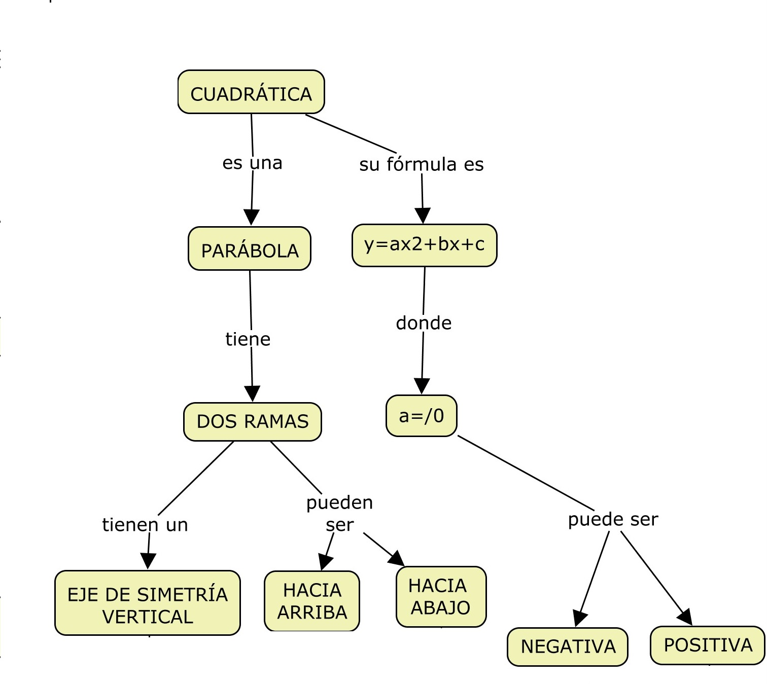
Función cuadrática

Slide 14
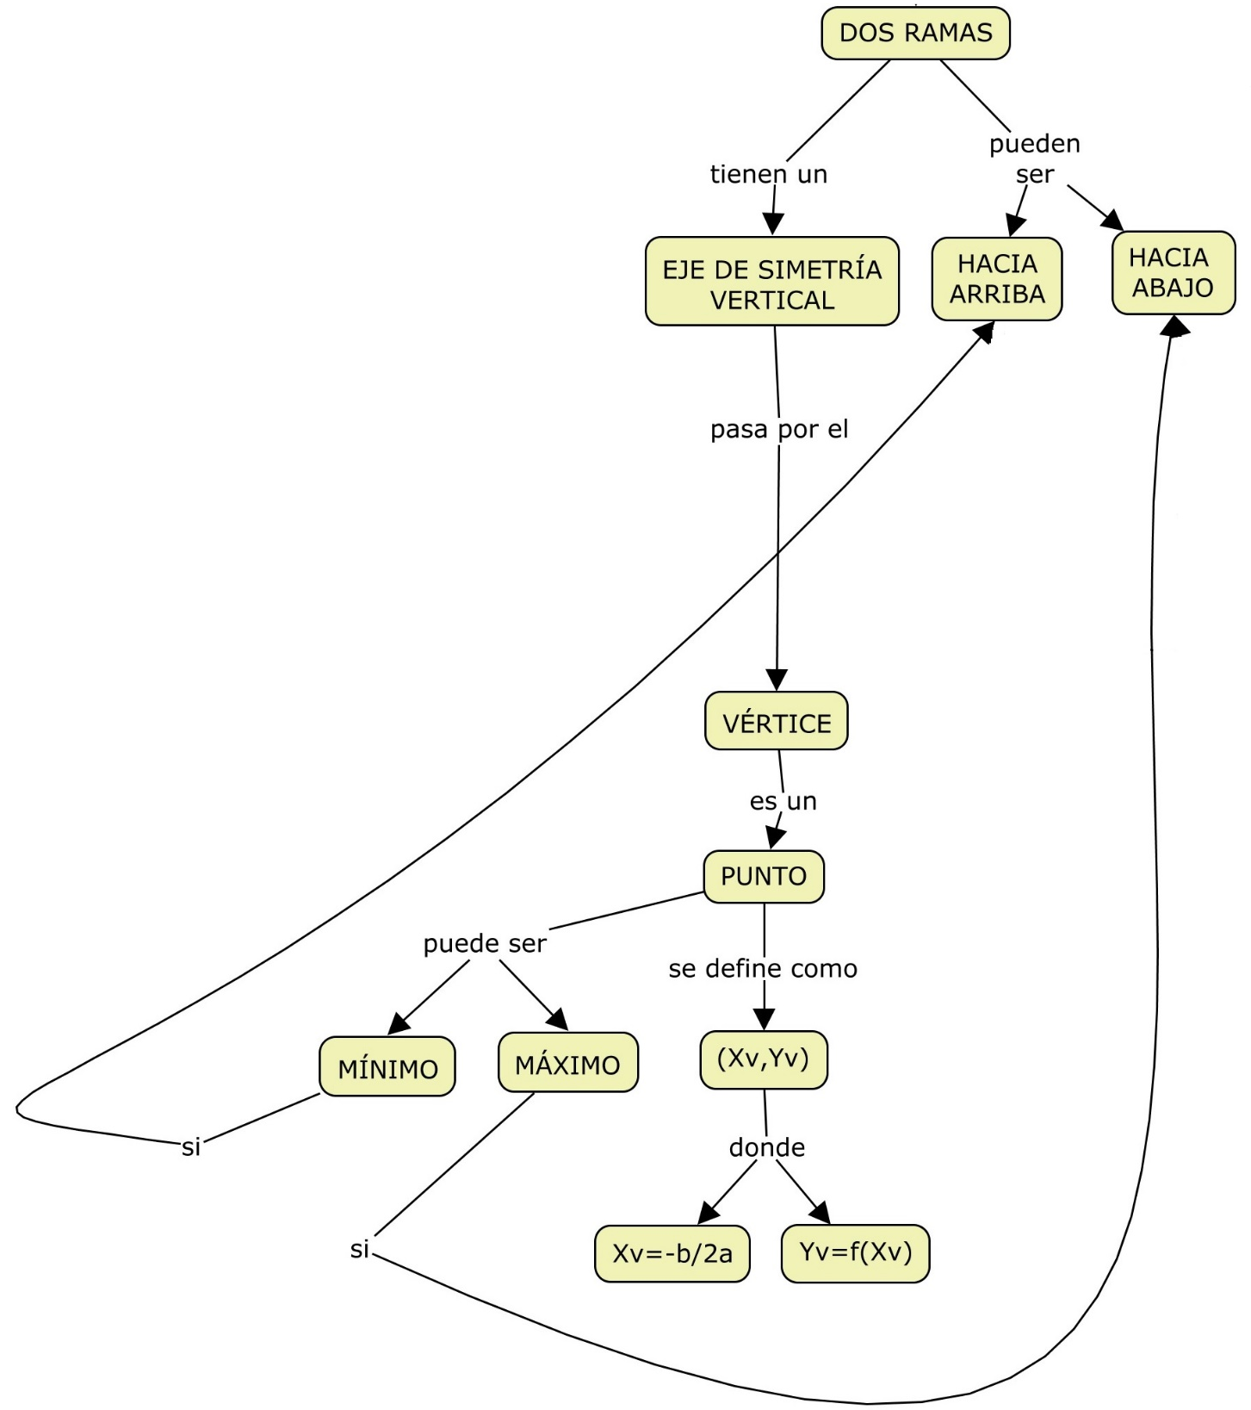
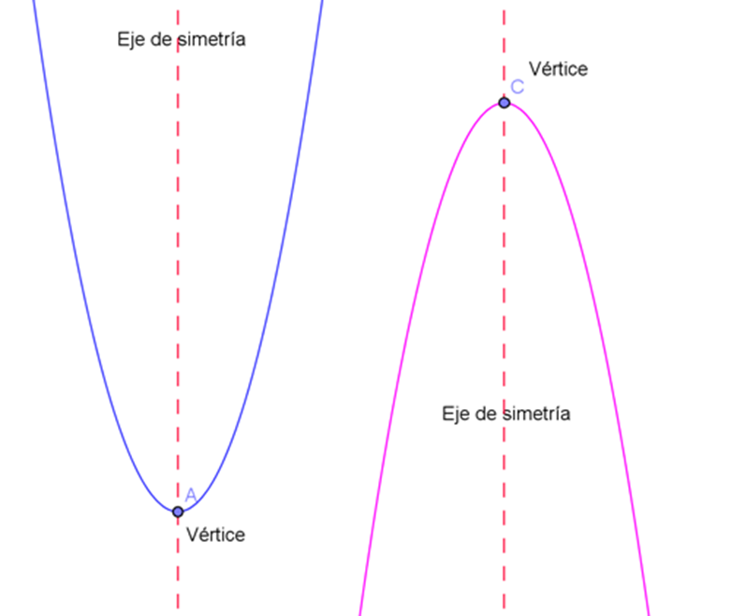
Función cuadrática
Mínimo
Máximo

Slide 15
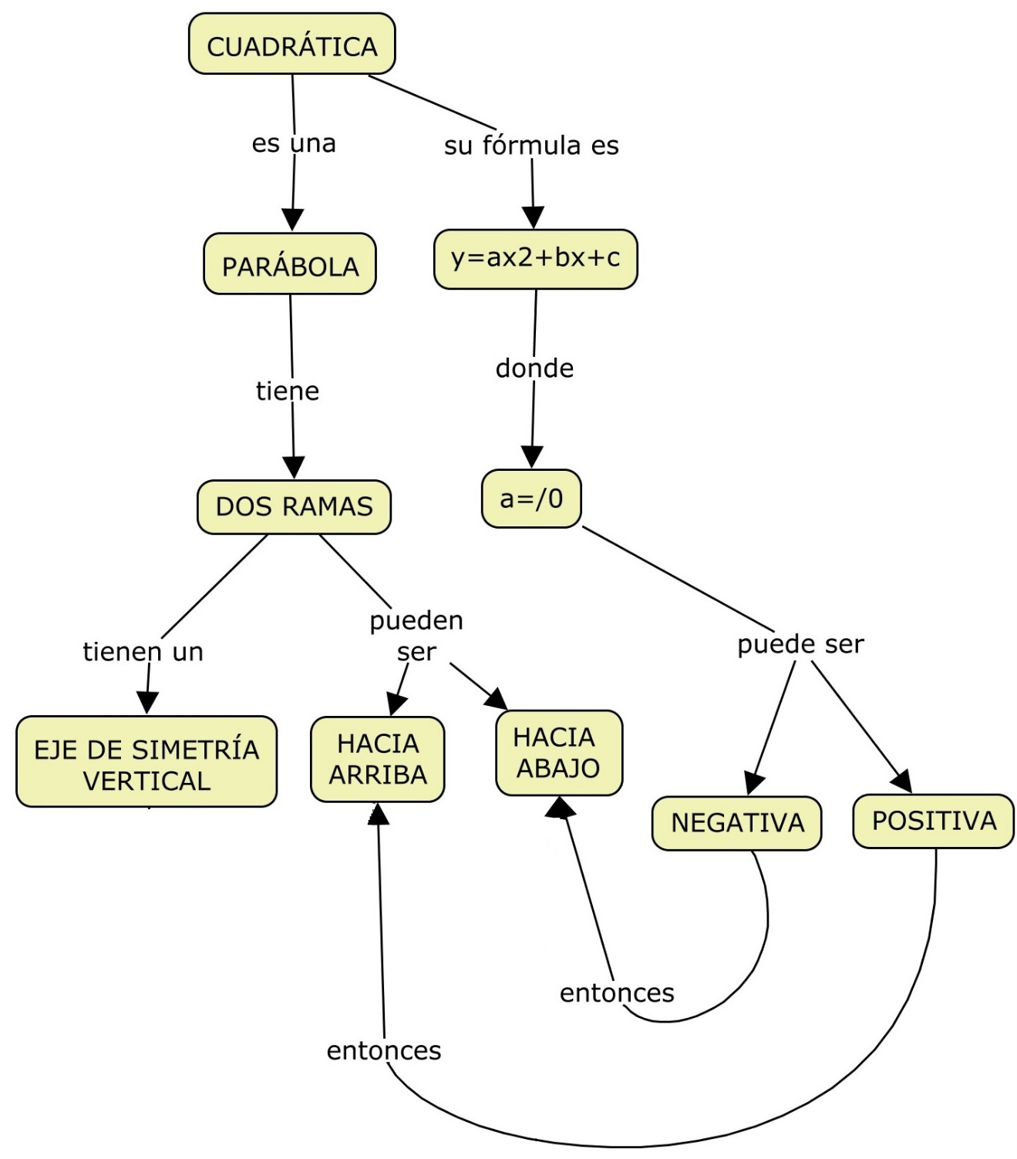
a > 0
a <0
Función cuadrática

Slide 16
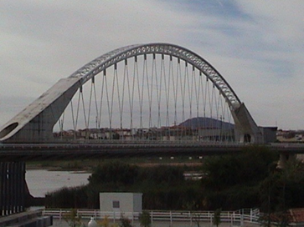
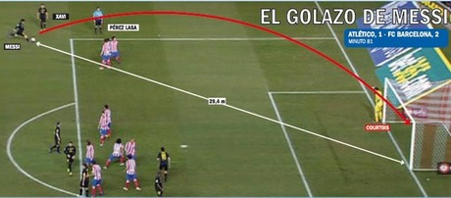
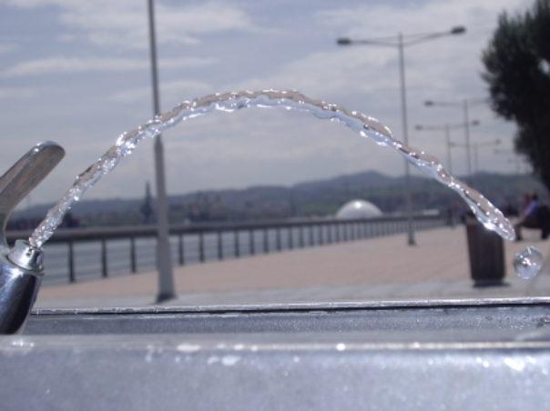
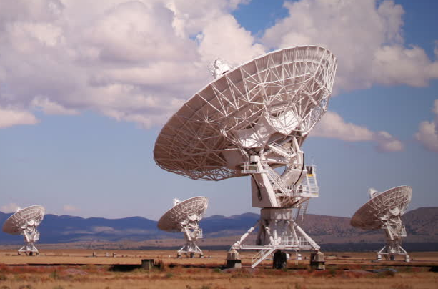
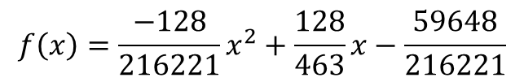
$$f\left(x\right)=\frac{−128}{216221}x^{2}+\frac{128}{463}x−\frac{59648}{216221}$$
Función cuadrática
Puente Lusitania (Mérida)

Slide 17
A modo de resumen

Slide 18
Bibliografía
DECRETO 127/2015, de 26 de mayo, por el que se establece el currículo de Educación Secundaria Obligatoria y de Bachillerato para la Comunidad Autónoma de Extremadura.
Guindo, Fernando Alcaide, Gómez, Joaquín Hernández, Marugán, Esteban Serrano, SD Profesor. Matemáticas orientadas a las enseñanzas académicas. 3 ESO. Savia. SM, 2015
Jiménez, Carmen Azcárate, and Jordi Deulofeu Piquet. Funciones y gráficas. Síntesis, 1990.
http://descartes.cnice.mec.es/materiales_didacticos/Coordenadas_cartesianas/index.htm
http://recursos.educarex.es/icontenidos.php?estado_etapa=2&etapa=568&tr=0
http://recursostic.educacion.es/secundaria/edad/4esomatematicasB/funciones1/impresos/quincena8.pdf

